Slide 1
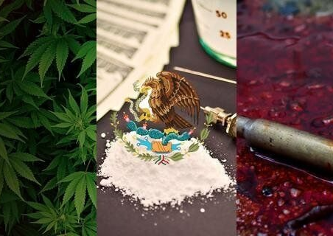
I BAMBINI DURANTE LA GUERRA AL NARCOTRAFFICO IN MESSICO
Cos’è la guerra al narcotrafico?
La guerra al narcotraffico in Messico è un conflitto armato che coinvolge lo Stato messicano e i cartelli della droga, organizzazioni criminali che trafficano stupefacenti verso il mercato globale, in particolare quello statunitense. Il conflitto è iniziato nel 2006, quando il presidente Felipe Calderon ha schierato l’esercito per combattere i cartelli della droga. Tuttavia, il problema del narcotraffico in Messico ha radici molto più profonde, legate alla povertà , alla corruzione, al debole sistema giudiziario e alla domanda internazionale di droghe.

Slide 2
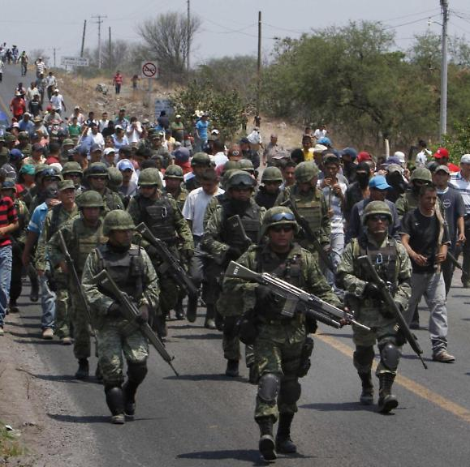
Caratteristiche principali:
Cartelli della droga: : Questi gruppi competono per il controllo del territorio, delle rotte di traffico e delle economie illecite.
Violenza diffusa: La guerra al narcotraffico ha causato un livello altissimo di violenza, con decine di migliaia di morti ogni anno, incluse vittime innocenti.
Corruzione: Molti funzionari pubblici, forze dell’ordine e politici sono stati infiltrati o cooptati dai cartelli, rendendo difficile la lotta contro il crimine.
Impatto sociale: La guerra al narcotraffico ha devastato intere comunità, causando spostamenti di popolazione, povertà e instabilità

Slide 3
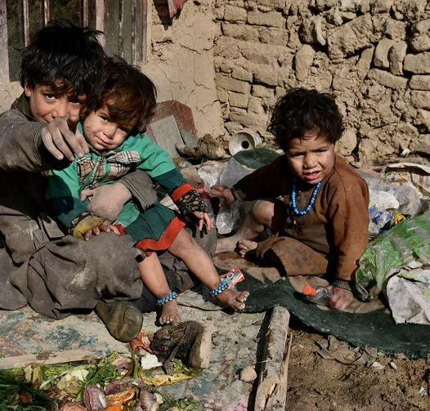
I BAMBINI IN QUESTA SITUAZIONE?
I bambini sono tra le principali vittime, vivono in un clima di insicurezza e mancanza di opportunità.Affrontano situazioni difficili che possono variare dall’essere testimoni di violenza al diventare vittime di abusi.
Ruolo dei bambini nella guerra del narcotraffico:
Reclutamento da parte dei cartelli: I cartelli della droga reclutano adolescenti, e bambini, come sicari, corrieri della droga o informatori. La povertà , la mancanza di opportunità e il contesto di violenza rendono i giovani vulnerabili ai cartelli, che offrono denaro o protezione.
Vittime di violenza: Molti bambini possono essere uccisi in scontri tra cartelli e forze dell’ordine, altri sono usati per intimidire le famiglie o i rivali.
Dislocamenti forzati: Le famiglie spesso abbandonano le loro case per sfuggire alla violenza, portando i bambini a vivere in condizioni precarie come sfollati interni o migranti
Traumi psicologici: Crescere in un contesto di violenza lascia segni profondi nei bambini. Molti soffrono di disturbi post-traumatici da stress , ansia, depressione e difficoltà ad immaginare un futuro fuori dalla violenza poichè assistono a sparatorie, rapimenti o vedono membri della famiglia uccisi
Impatto sull’istruzione: Le scuole in molte aree colpite sono chiuse o funzionano ad intermittenza a causa dell’insicurezza. I bambini vengono allontanati dall’istruzione e, in mancanza di opportunità , rischiano di essere attratti dall’economia illegale.

Slide 4
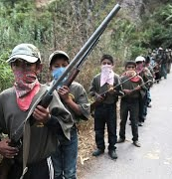
Fattori che favoriscono questa situazione:
Povertà : In molte regioni del Messico, la povertà spinge le famiglie a vedere il narcotraffico come l’unica via dall’uscita.
Corruzione e debolezza istituzionale: La corruzione nelle forze dell’ordine e l’impunità rendono difficile proteggere i bambini e le famiglie.
Accesso facile alle armi: La diffusione di armi da fuoco facilita l’uso della violenza e rende i bambini ancora più vulnerabili.

Slide 5
Esistono alcune organizzazioni che provano a contrastare l’impatto della guerra sui bambini?
Si,esistono eccone alcuni:
Progetti che cercano di tenere i giovani lontani dai cartelli offrendo opportunità educative, attività sportive o sostegno psicologico.
Protezione legale: Alcuni gruppi si occupano di denunciare gli abusi e proteggere i bambini a rischio.
Sensibilizzazione internazionale: Si cerca di attirare l’attenzione globale sulla crisi per risolvere la situazione ma nonostante ciò rimane complessa ma ogni passo verso il miglioramento: della sicurezza, dell’educazione e delle opportunità per i bambini, è un’opportunità per sottrarli alla violenza
Quattro delle tante organizzazioni che provano a contrastare l’Impatto della guerra sui bambini sono : UNICEF, SAVE THE CHILDREN, RED RETOÑO, ORGANIZACIÓN POPULAR INDEPENDIENTE (OPI)
Questa foto di Autore sconosciuto è concesso in licenza da CC BY-NC

